Slide 1

יוסף

Slide 2
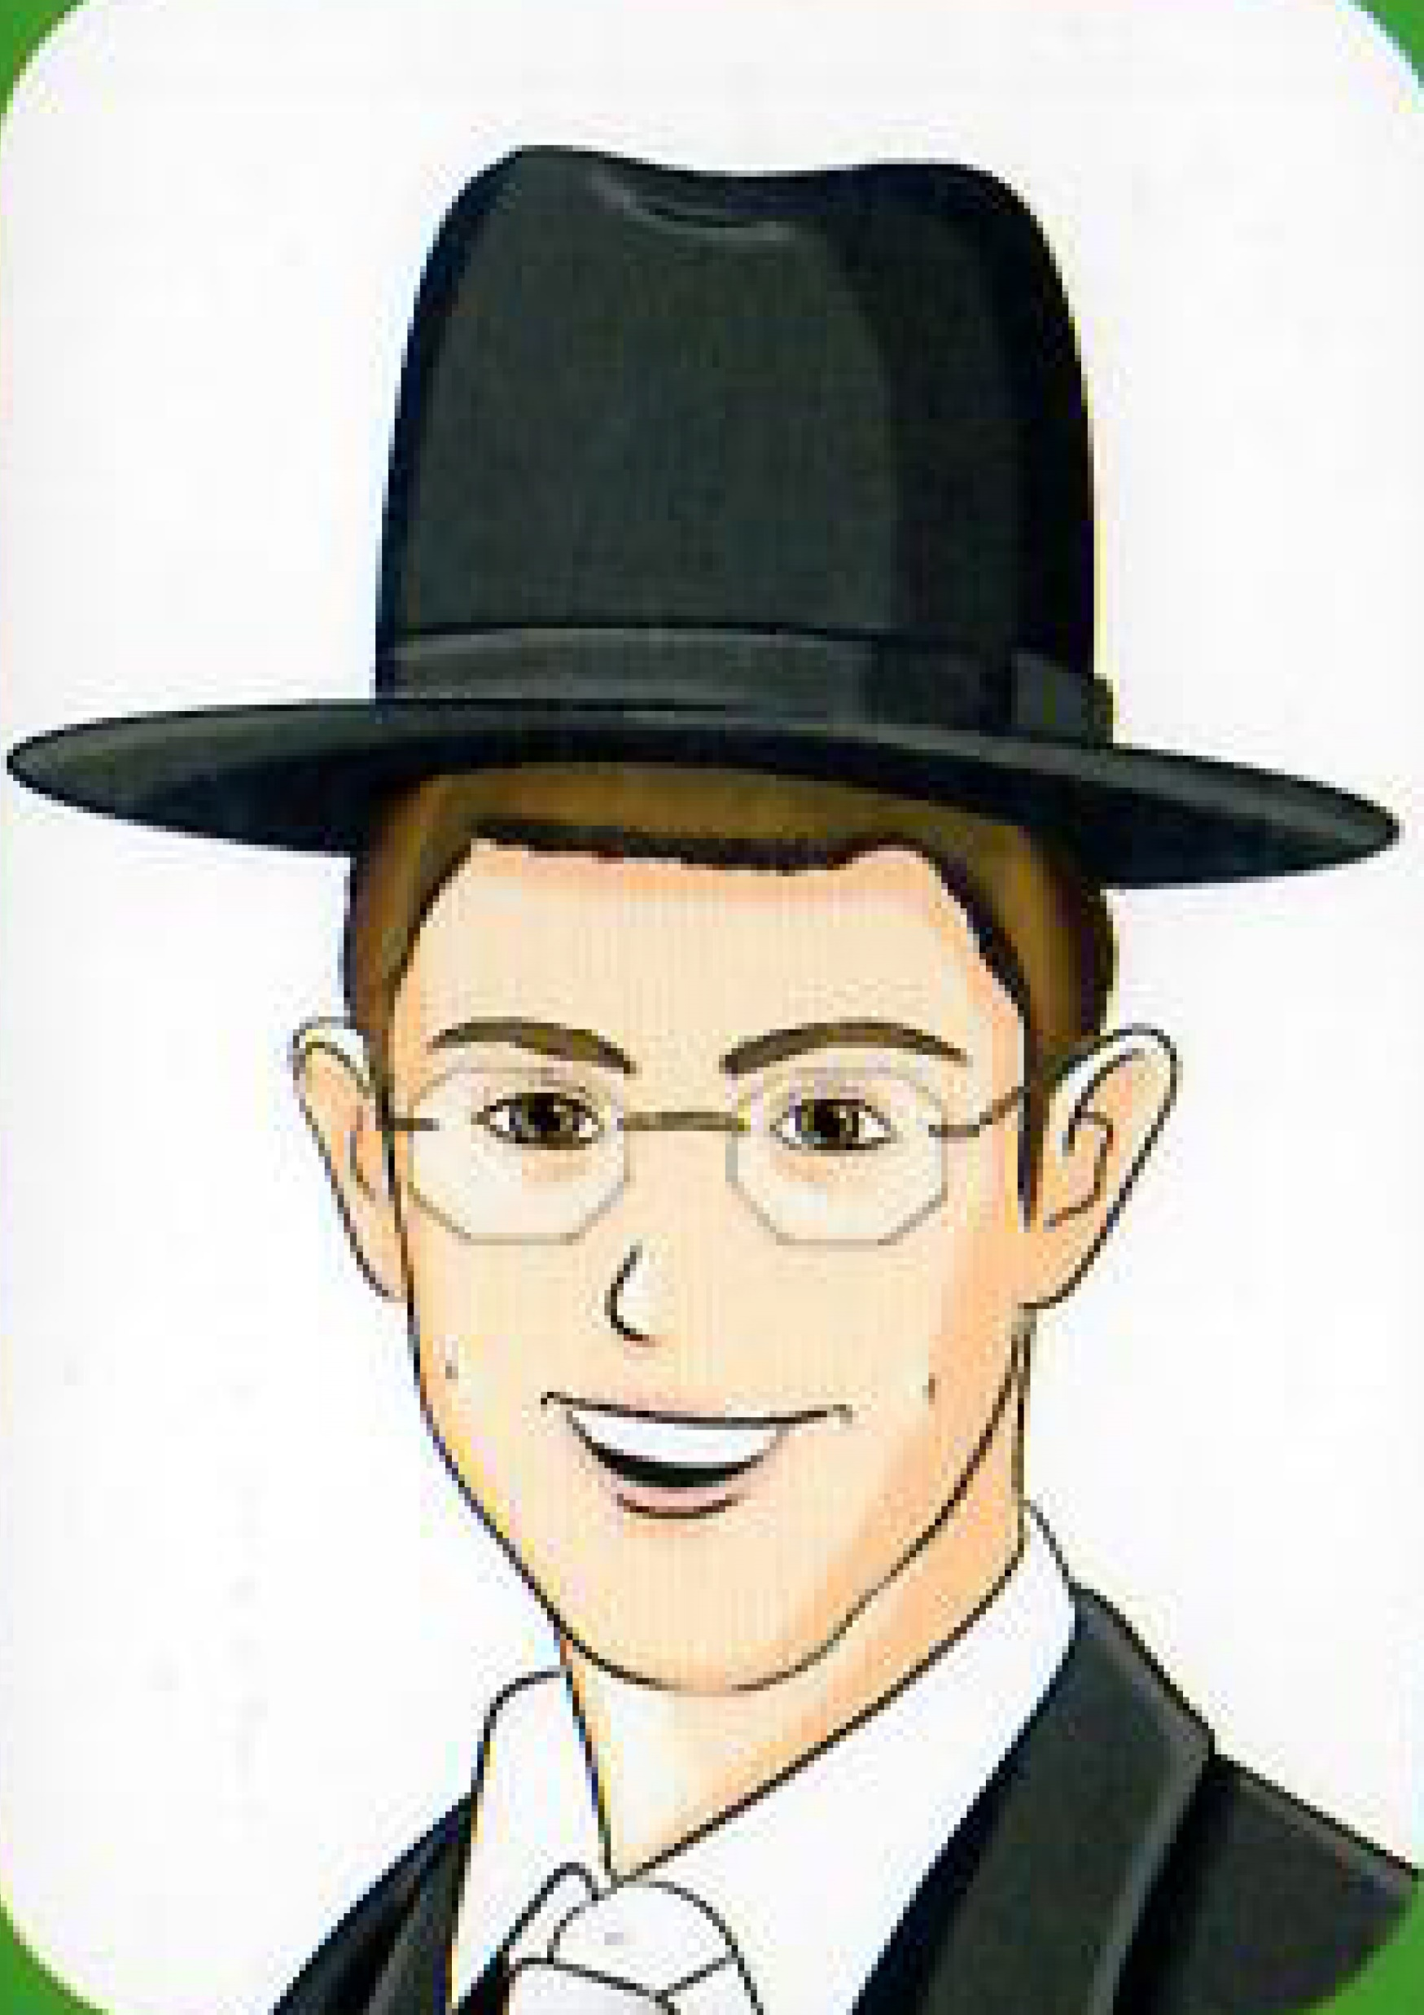
יהודה

Slide 3

ריקי

Slide 4

בת שבע

Slide 5
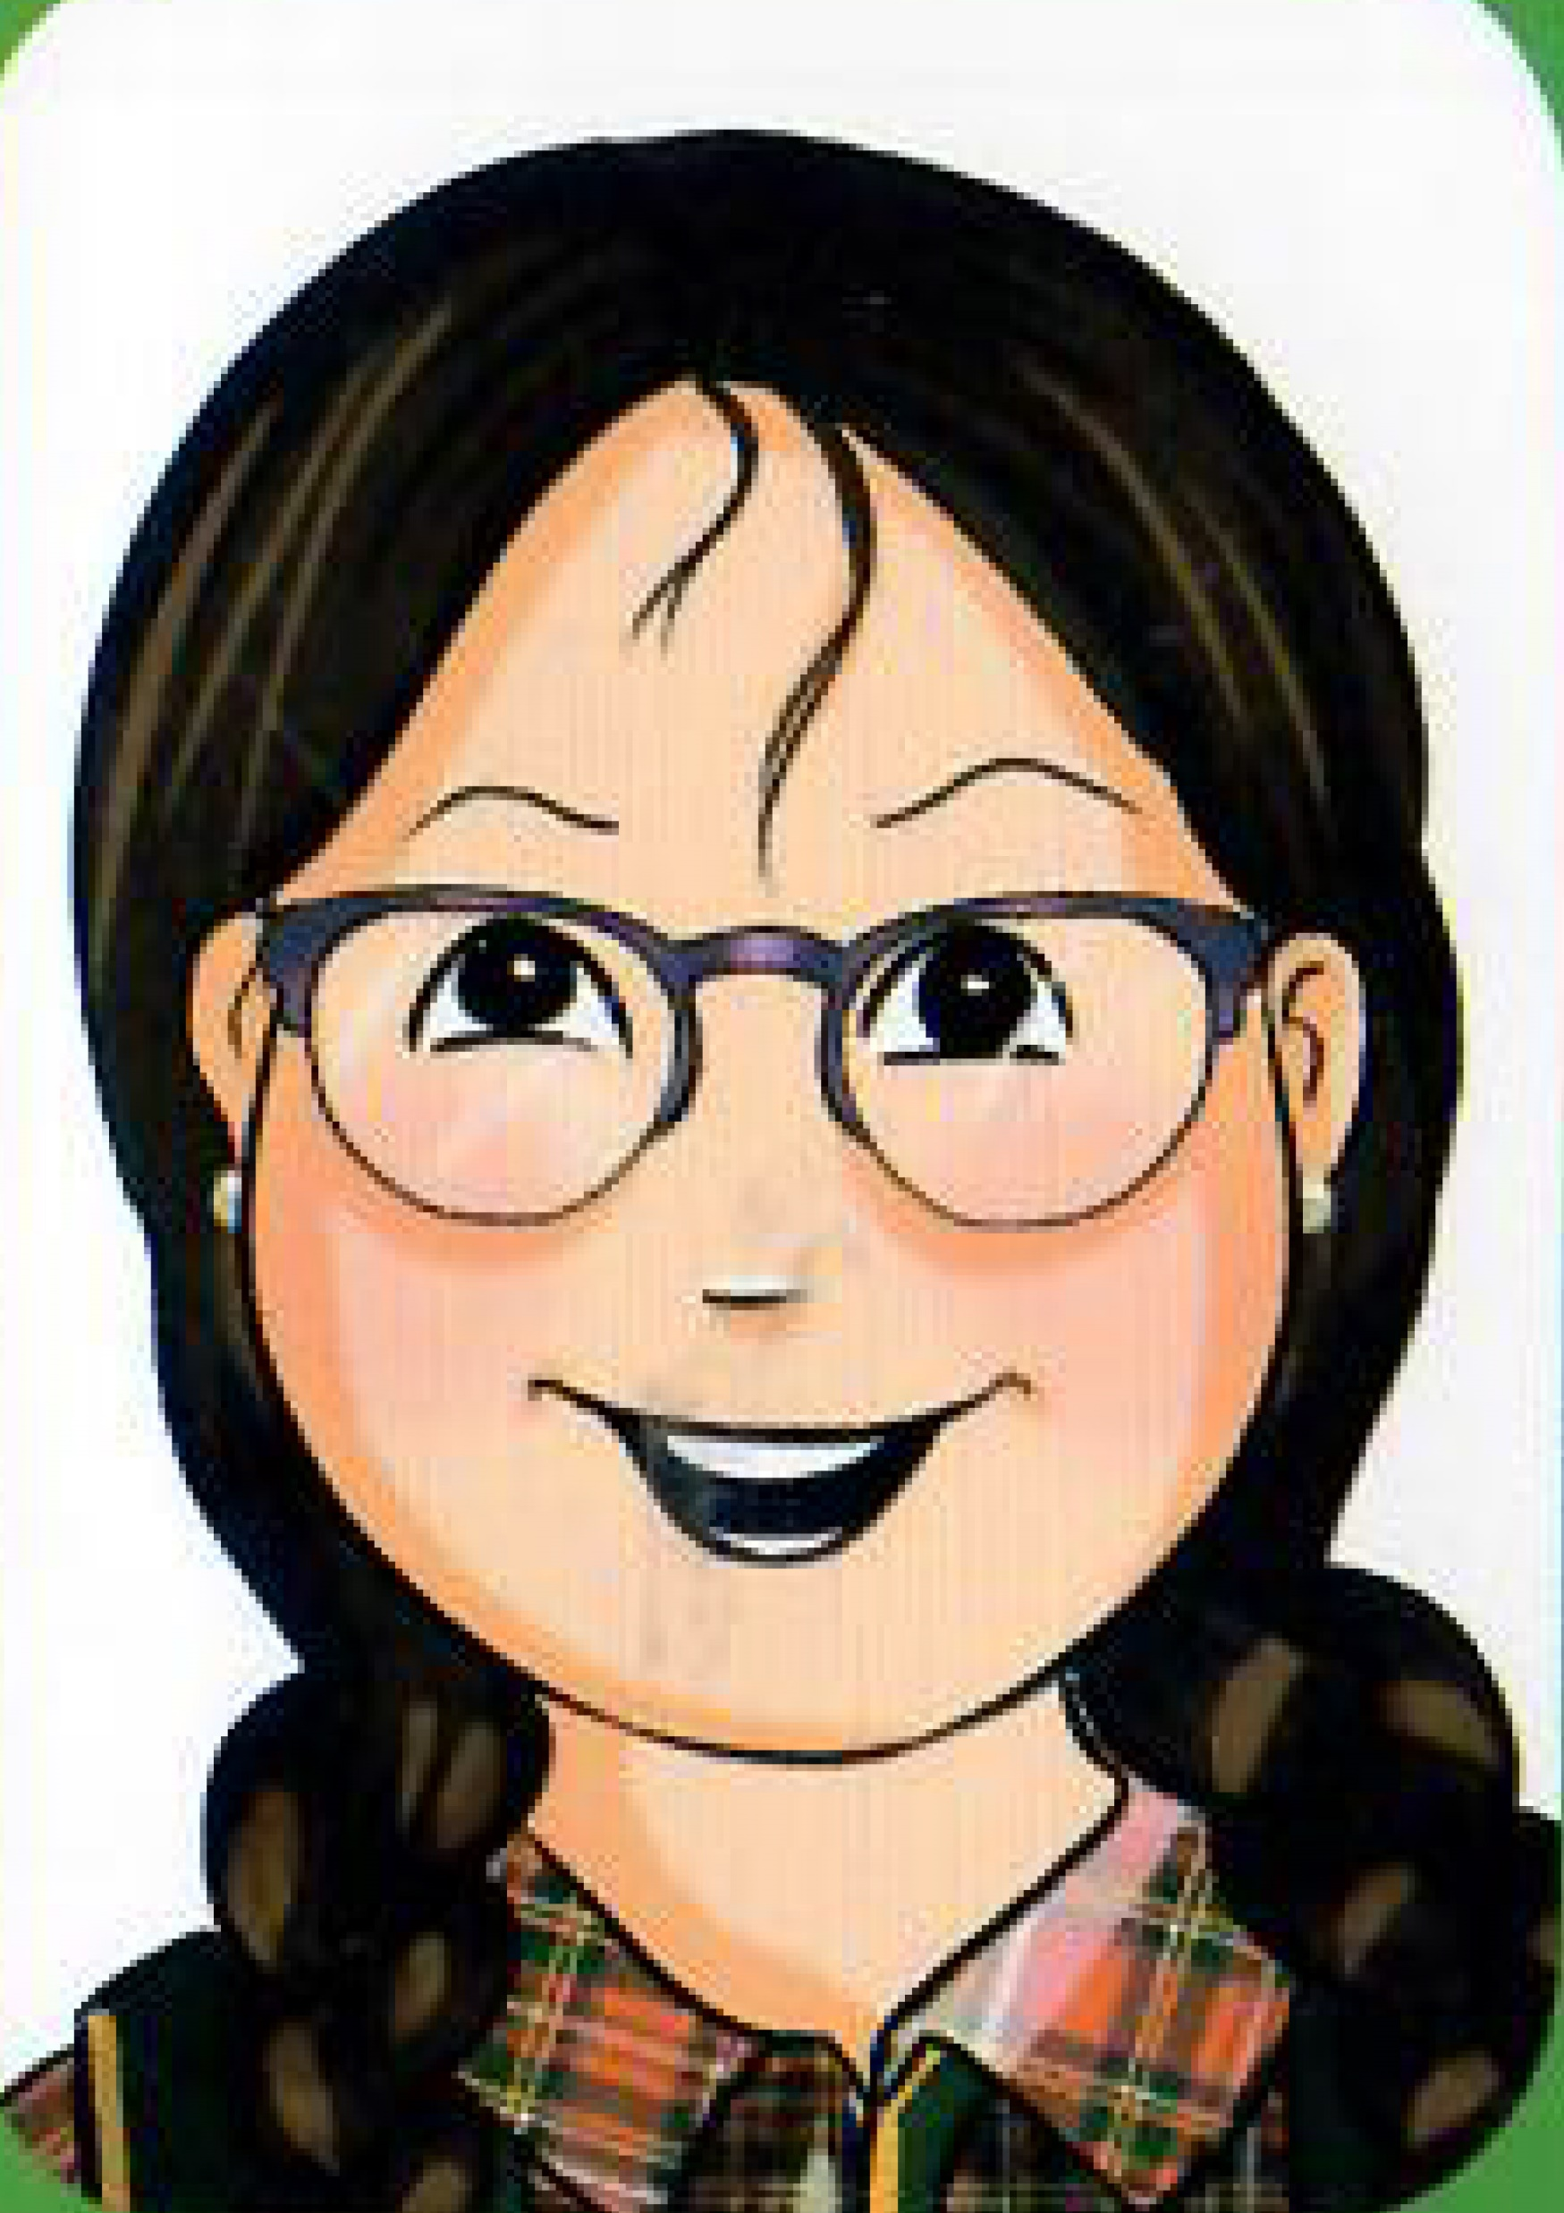
רותי

Slide 6
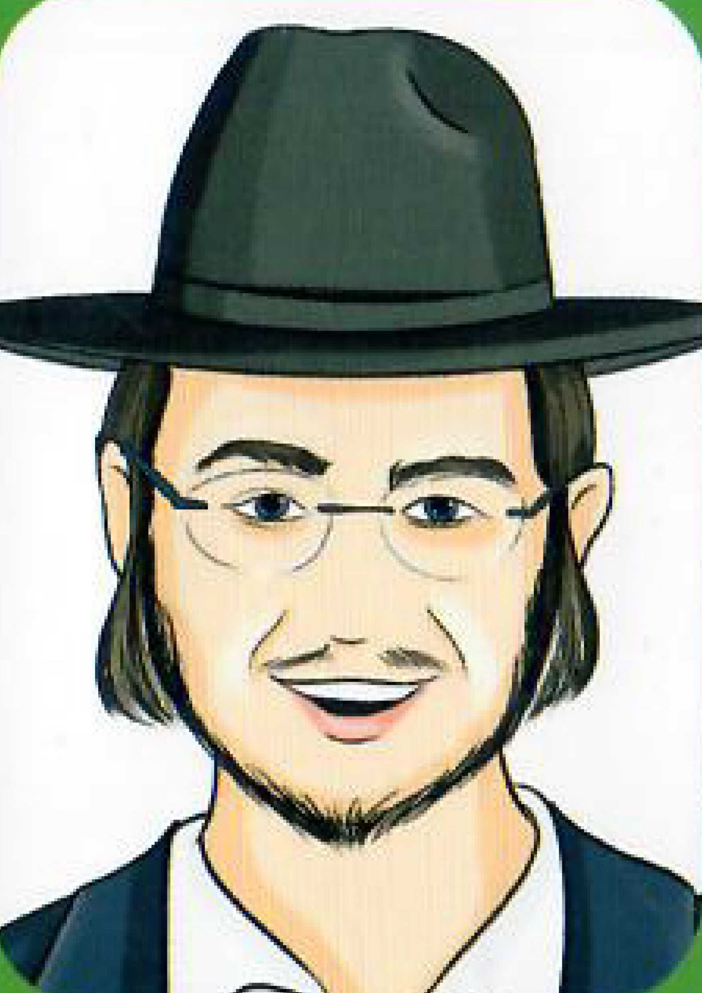
גבריאל

Slide 7
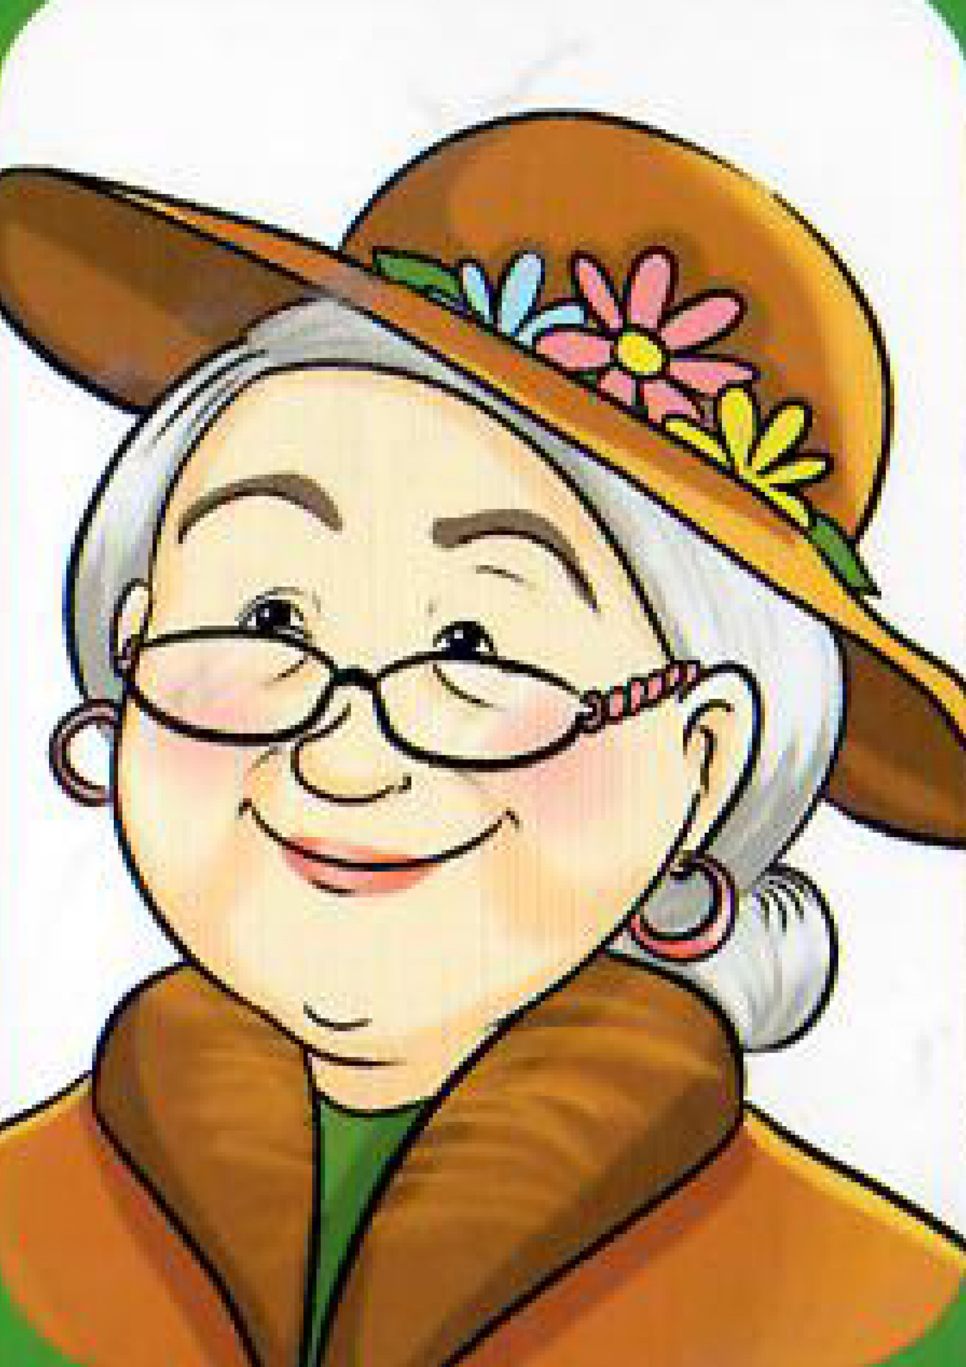
מטילדה

Slide 8
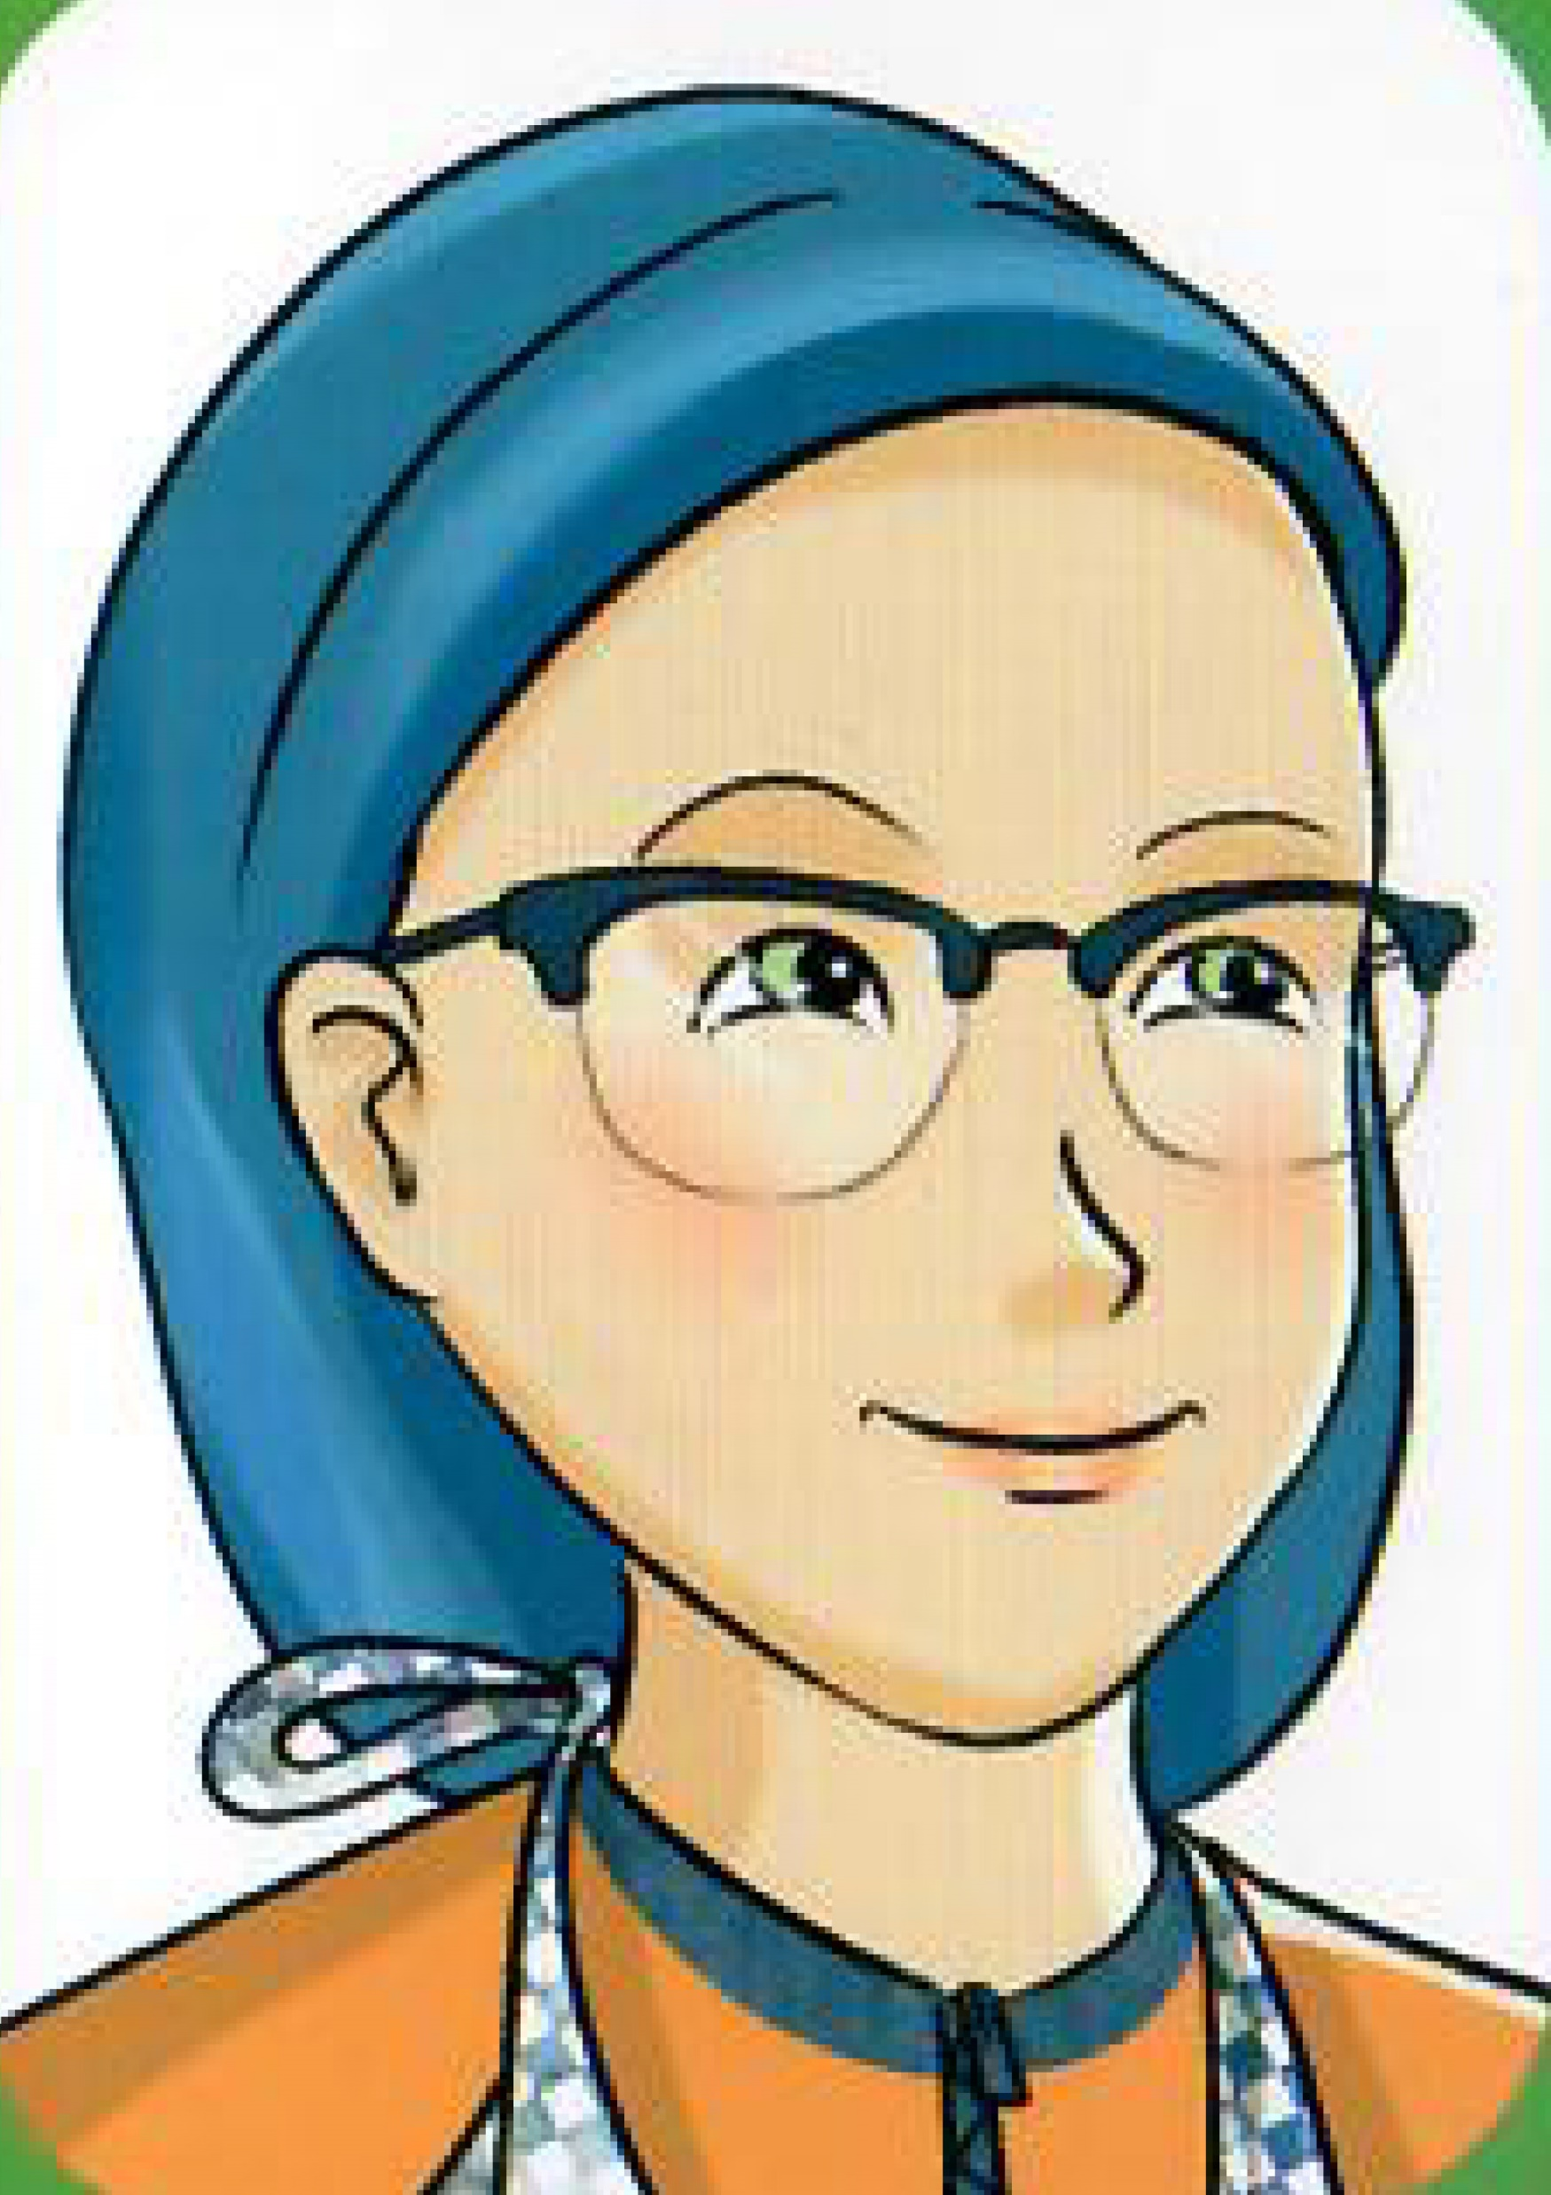
שפרה

Slide 9

מנחם

Slide 10

בנימין

Slide 11
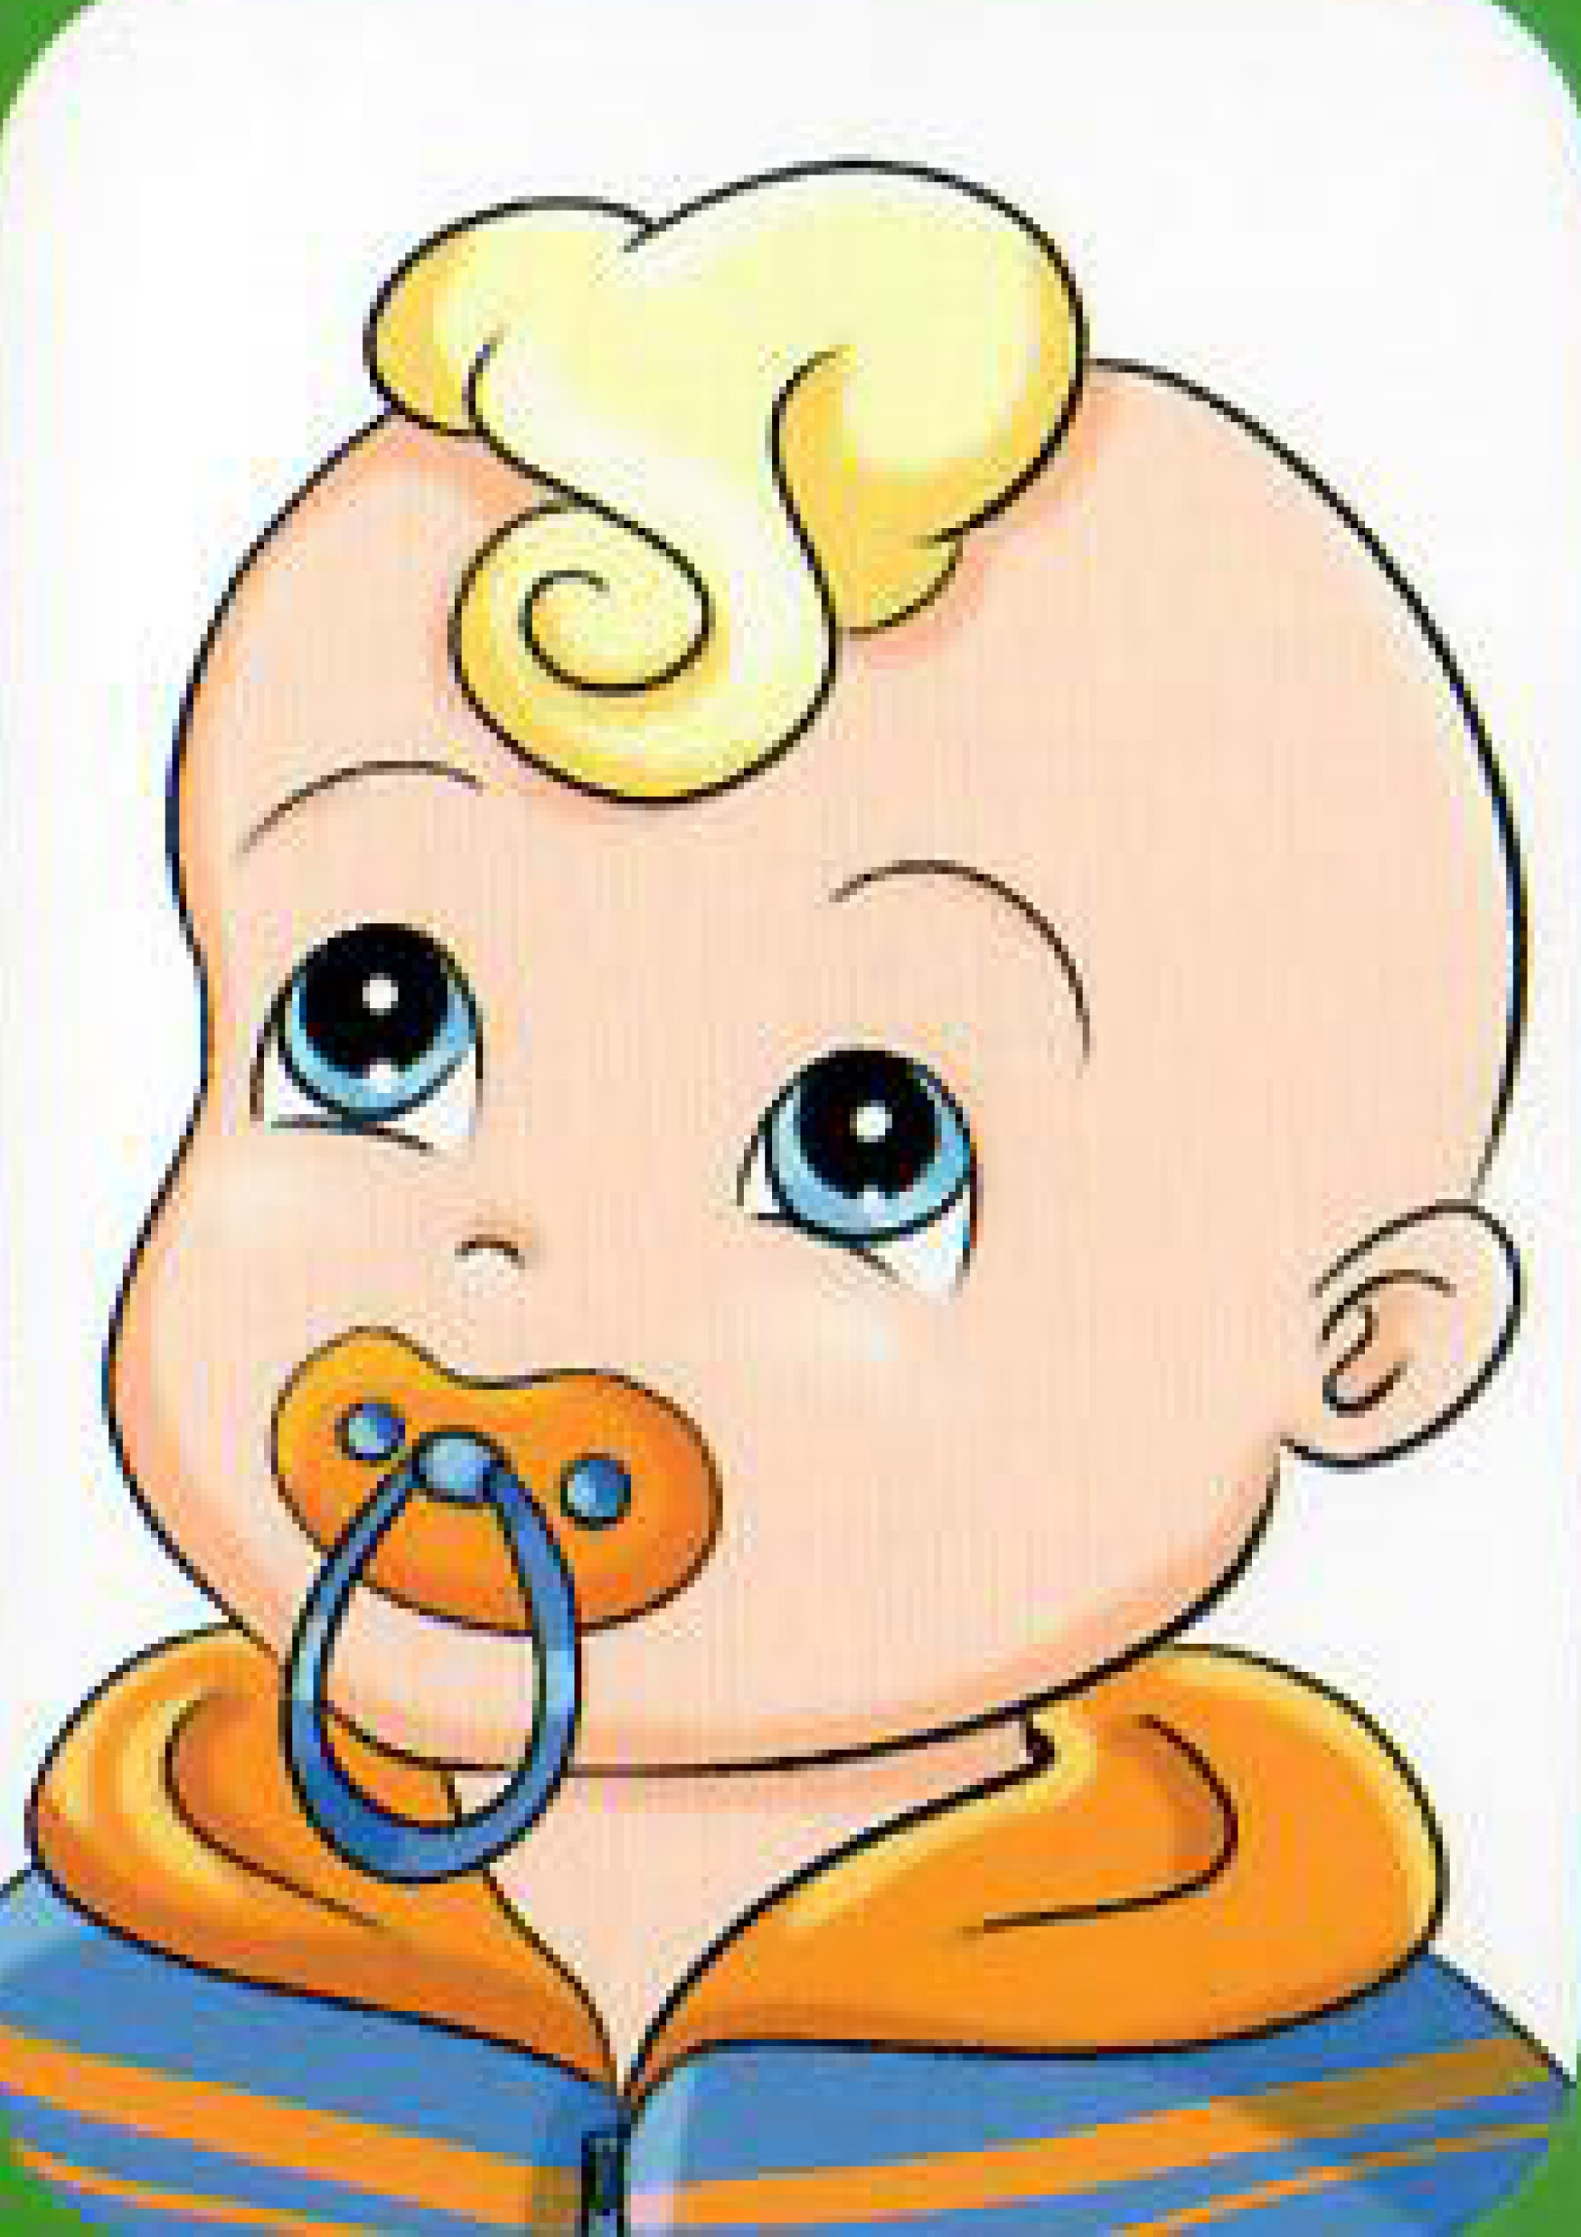
אלי

Slide 12

חנן

Slide 13

אילה

Slide 14
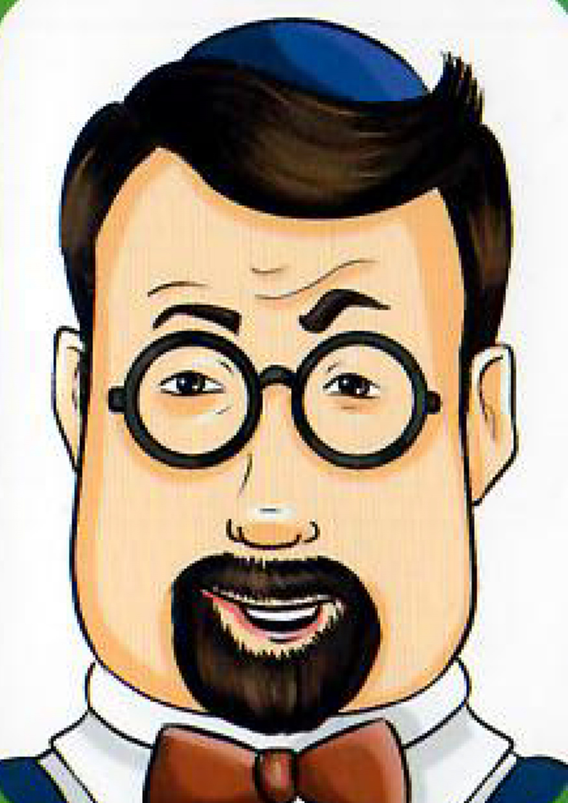
ג'ייקוב

Slide 15
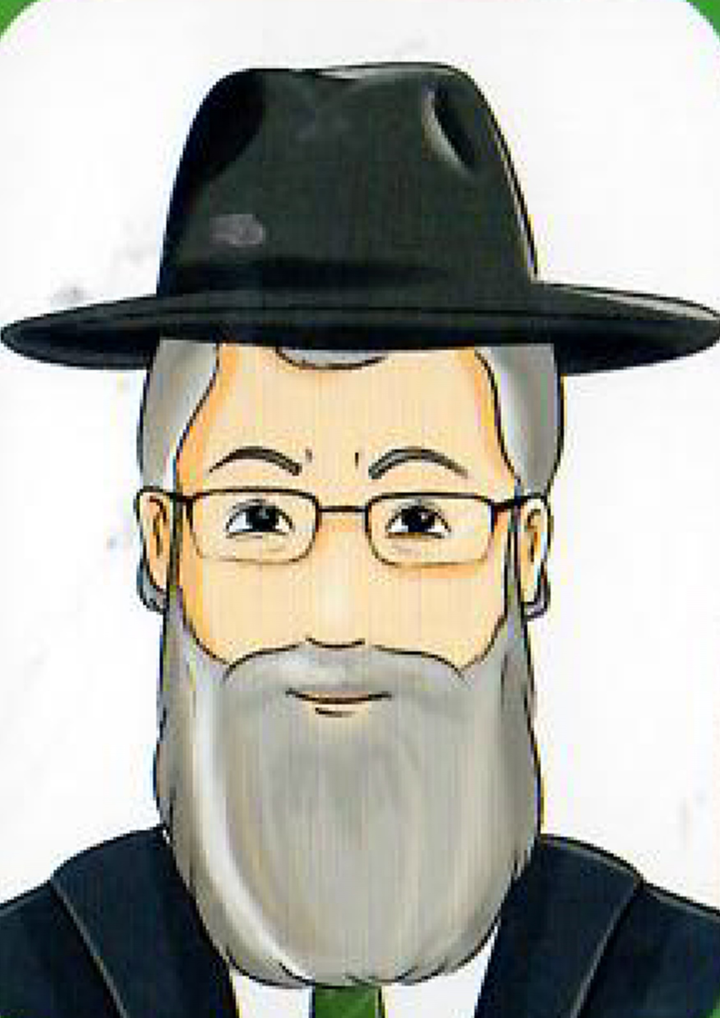
יעקב

Slide 16

You Win!!!

Slide 17
You Field…

Slide 18
נגמרו לך מספר השאלות לניחוש הדמות הנבחרת...

